Slide 1
My Gallery
5조
박재경
차민지
최혜은

Slide 2
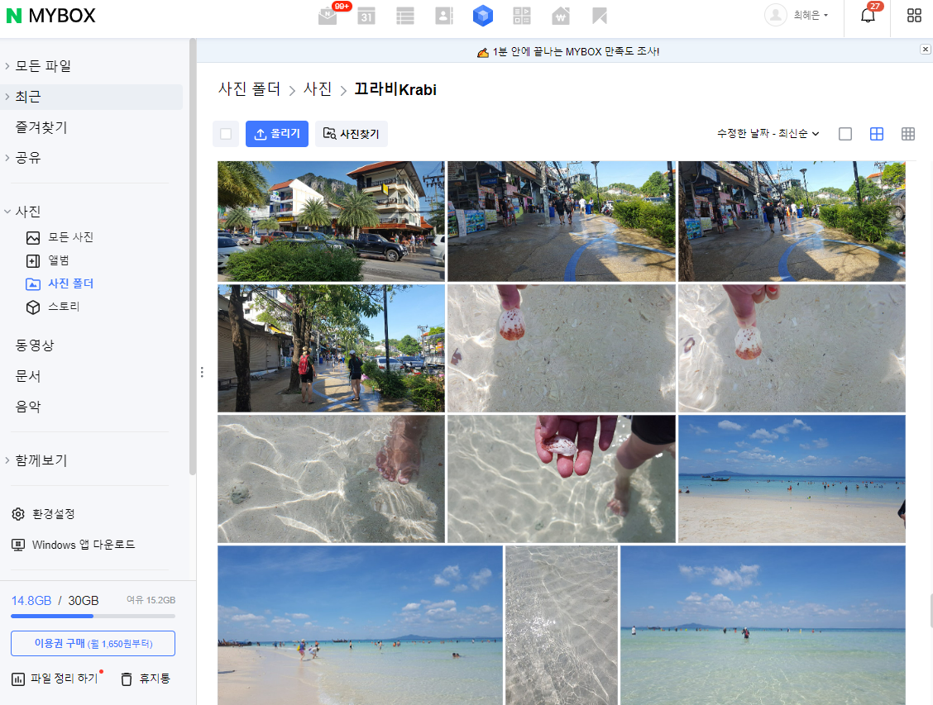
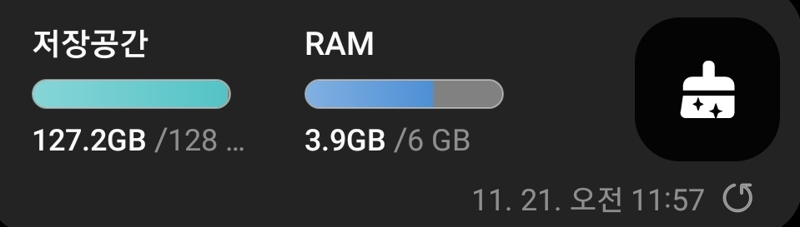
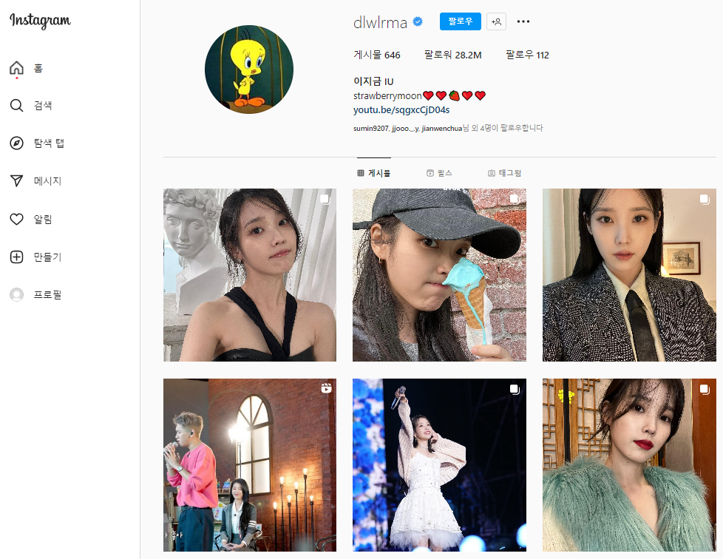
주제선정
사진을 웹에 보관할 수 없을까 ?
Notes:
휴대폰 용량이 가득차서 매일 저장공간 부족하다고 뜸
사진을 웹에 보관해놓고 휴대폰 갤러리를 비울 수 없을까 하는 생각에서 기획.
네이버 마이박스와 인스타그램을 참고함.

Slide 3
역할분담
최혜은: 헤더
차민지: 사이드바
박재경: 본문
Notes:
헤더부분 최혜은
사이드바 부분 차민지
메인부분 박재경

Slide 4

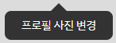

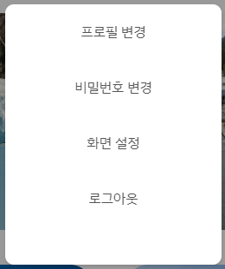
개발내용
헤더
[1]
[1]
마우스 오버시 텍스트보이기
[2]
[3]
아이디, 설정아이콘 클릭시
환경설정
환경설정 창 외부 클릭시 창다음
[4]
마우스 스크롤 시 작은 헤더로 상단에 고정
Notes:
헤더
1.스크롤시 상단에 작은 헤더로 고정
2. 마우스 오버시 텍스트말풍선
3.아이디나 설정아이콘 클릭시 환경설정 모달
메인
1.더보기 클릭시 사진 추가 배열
2.컨텐츠가 더이상 없을 때 더보기버튼 대신 no content
3.사진클릭시 새창에서 사진보기
사이드바
1.메뉴버튼 클릭시 사이드바 오픈.클로즈
2.닫기버튼 클릭시에도 클로즈
3.내게시물 클릭시 폴더명 나열
4.폴더명 클릭시 해당 폴더 이미지 보이기

Slide 5
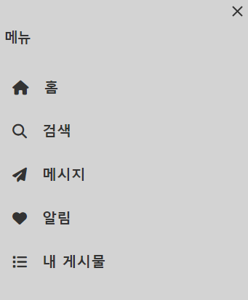
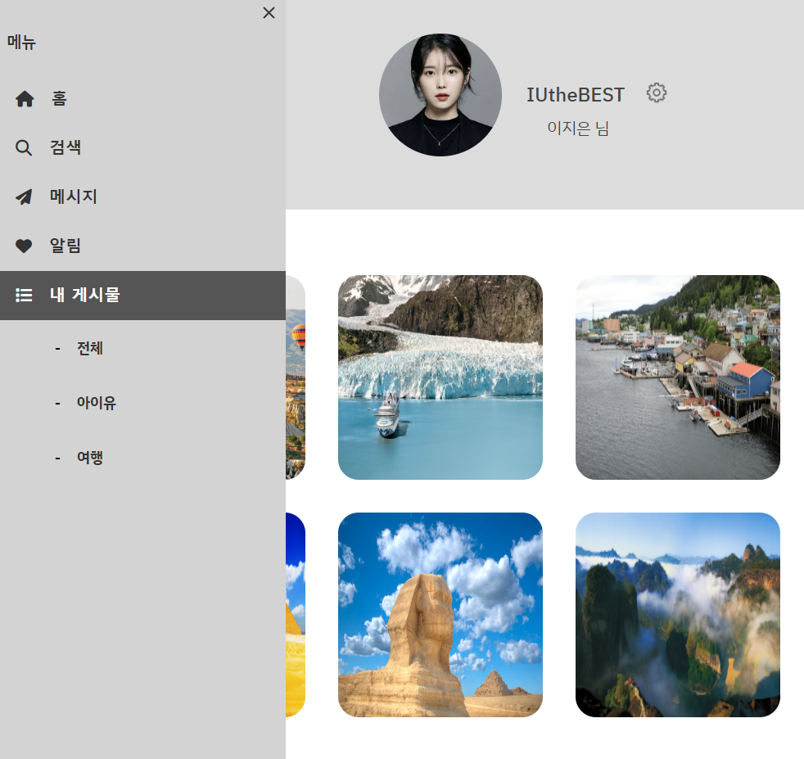
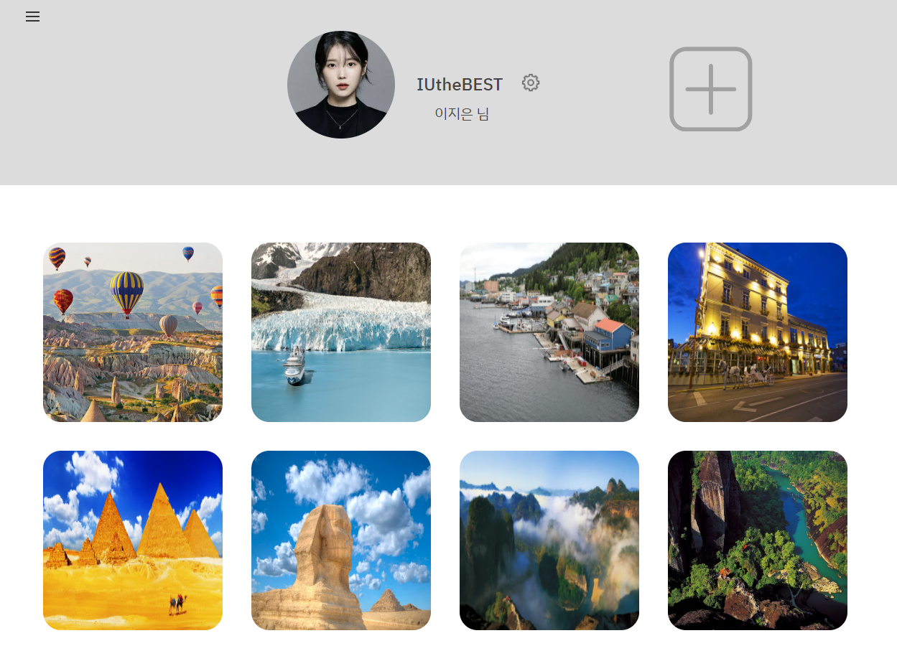
개발내용
사이드바
프로필 상단의 로고를 클릭(열고 닫기)
[1]
[ 2 ]
목록 및 상세 메뉴
선택 가능
Notes:
헤더
1.스크롤시 상단에 작은 헤더로 고정
2. 마우스 오버시 텍스트말풍선
3.아이디나 설정아이콘 클릭시 환경설정 모달
메인
1.더보기 클릭시 사진 추가로 보이기
2.컨텐츠가 더이상 없을 때 더보기버튼 대신 no content
3.사진클릭시 새창에서 사진보기
사이드바
1.메뉴버튼 클릭시 사이드바 오픈.클로즈 + 닫기버튼 클릭시에도 클로즈
2.내게시물 클릭시 폴더명 나열
3.폴더명 클릭시 해당 폴더 이미지 보이기

Slide 6
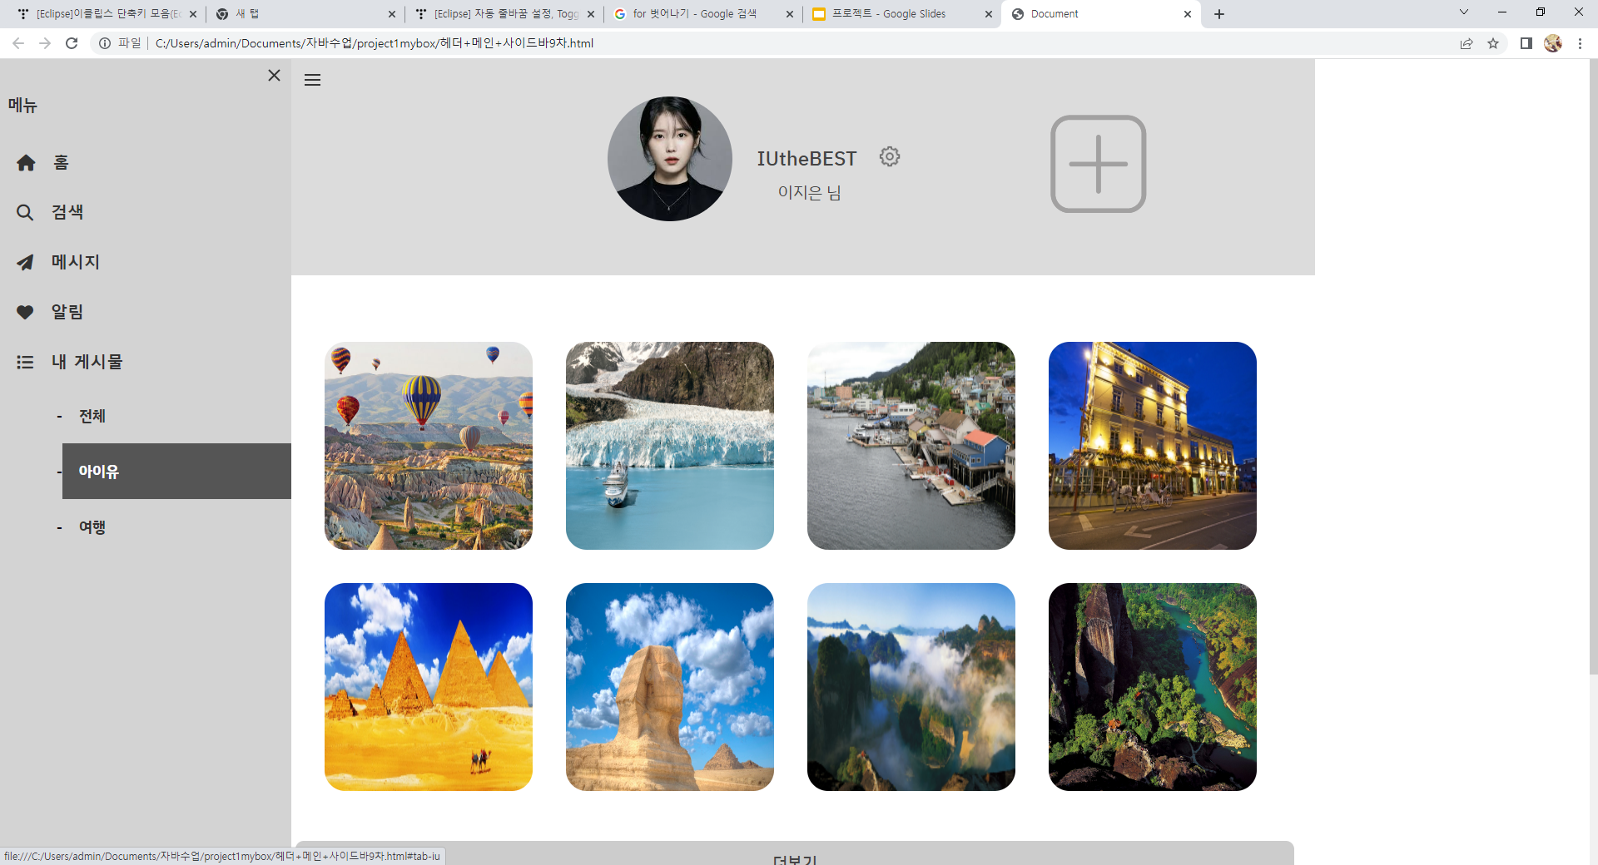
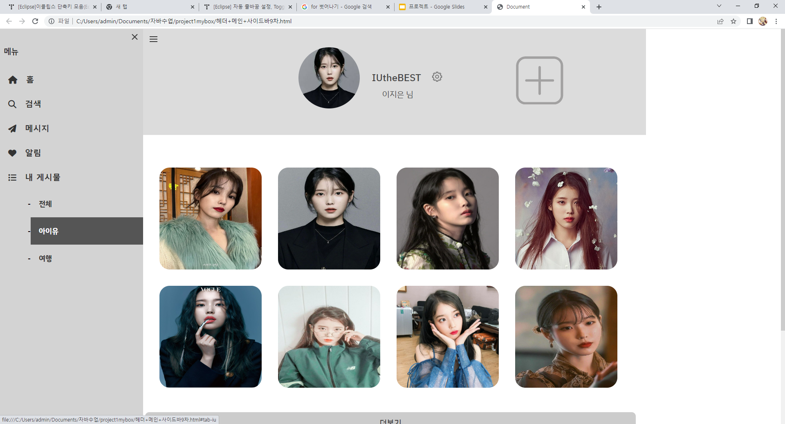
개발내용
사이드바
[3]
게시판명 클릭시,
해당 게시판
이미지 보이기
Notes:
헤더
1.스크롤시 상단에 작은 헤더로 고정
2. 마우스 오버시 텍스트말풍선
3.아이디나 설정아이콘 클릭시 환경설정 모달
메인
1.더보기 클릭시 사진 추가로 보이기
2.컨텐츠가 더이상 없을 때 더보기버튼 대신 no content
3.사진클릭시 새창에서 사진보기
사이드바
1.메뉴버튼 클릭시 사이드바 오픈.클로즈 + 닫기버튼 클릭시에도 클로즈
2.내게시물 클릭시 폴더명 나열
3.폴더명 클릭시 해당 폴더 이미지 보이기

Slide 7
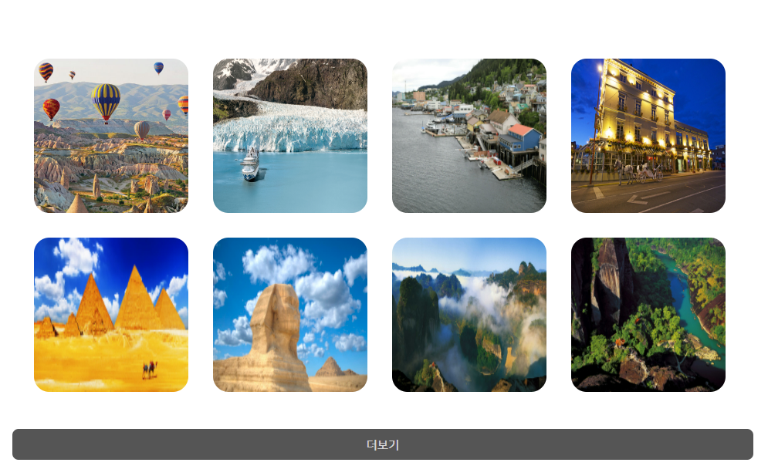
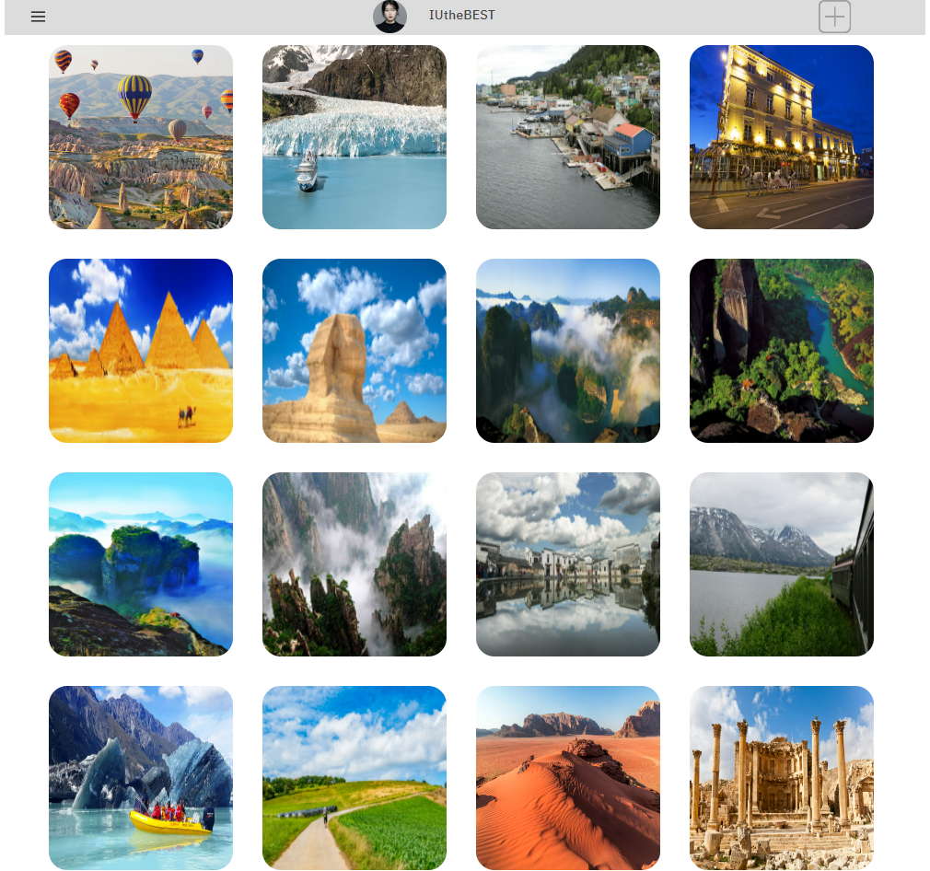
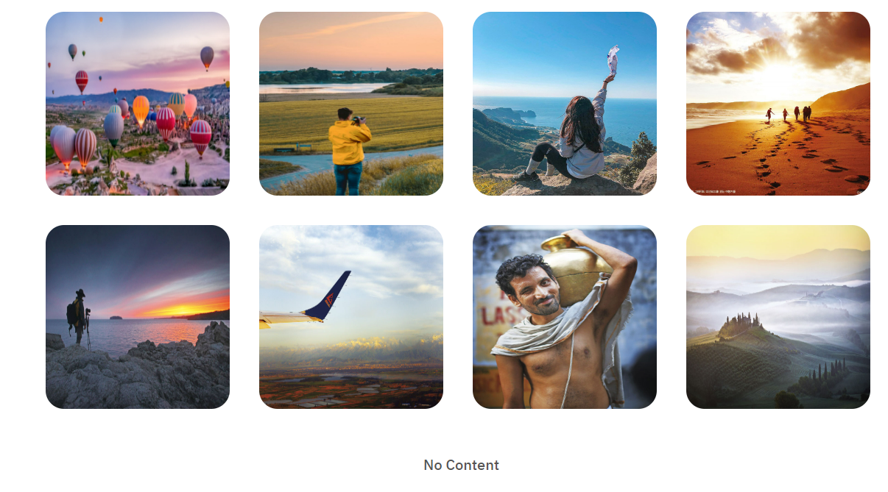
개발내용
[3]
사진 클릭시,
새창에서 사진 띄우기
메인
[1]
더보기 클릭시 컨텐츠(사진) 추가
[2]
컨텐츠가 없을 때
No Content
Notes:
헤더
1.스크롤시 상단에 작은 헤더로 고정
2. 마우스 오버시 텍스트말풍선
3.아이디나 설정아이콘 클릭시 환경설정 모달
메인
1.더보기 클릭시 사진 추가 배열
2.컨텐츠가 더이상 없을 때 더보기버튼 대신 no content
3.사진클릭시 새창에서 사진보기
사이드바
1.메뉴버튼 클릭시 사이드바 오픈.클로즈
2.닫기버튼 클릭시에도 클로즈
3.내게시물 클릭시 폴더명 나열
3.폴더명 클릭시 해당 폴더 이미지 보이기

Slide 8
시연

Slide 9
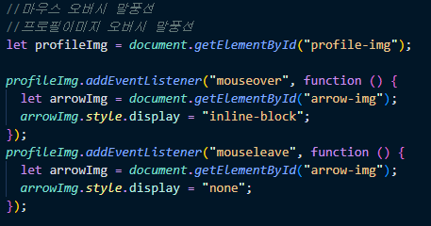
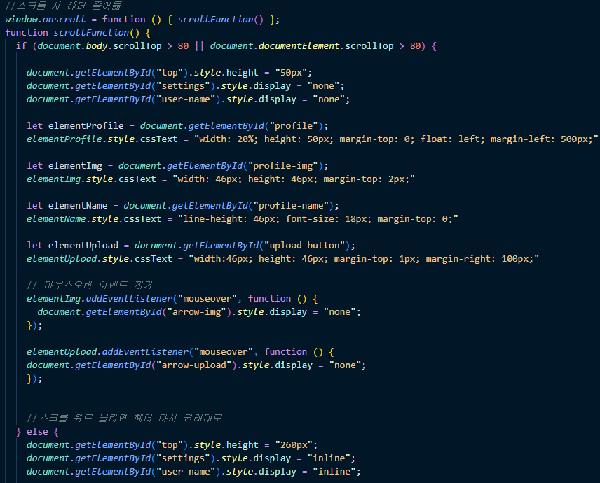
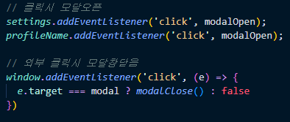
사용한 IT기술
2.마우스오버시 말풍선, 클릭시 모달창 오픈
: .addEventListener()
1.스크롤시 작은헤더로 상단 고정
: window.onscroll=function(){}
3.모달창 외부 클릭시 창닫음
: window.addEventListener()
4.아이콘사이트 icon8.com

Slide 10
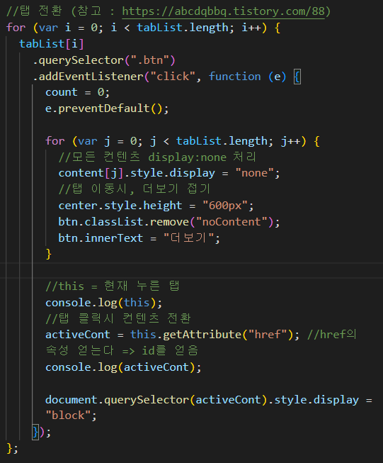
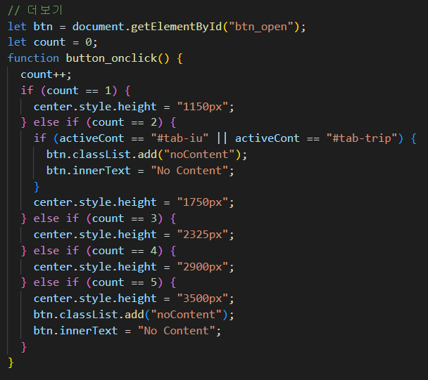
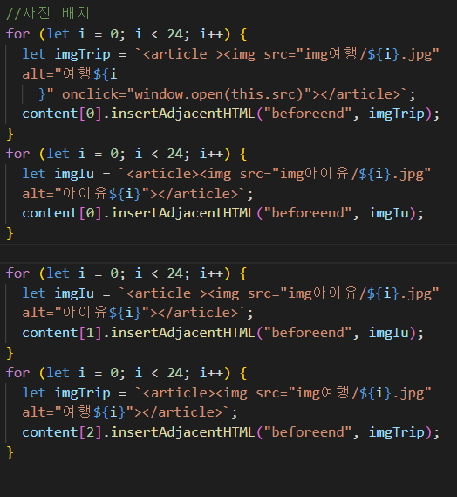
사용한 IT기술
메인
3.게시판(탭)과 게시판 내용(사진) 연결
: 게시판 클릭시, 게시판 내용의
display를 block, none처리한다
2. 더보기
: if문과 classList.add (no content)
1.사진 배치
: insertAdjacentHTML()
Notes:
-main 설명
1.사진 배치 :
(1)사진이 많아 html에 직접 적어넣지 않고, script에서 이미지를 차례대로 삽입, 배열했다. : insertAdjacentHTML (자식요소에 html을 삽입하는 기능)
(2)이미지가 담긴 박스(.center) 의 CSS에 overflowl : hidden 을 써서 넘치는 이미지들을 가린다.
2.더보기
2.1. 이미지 8개씩 보여주기( if문)
(1)더보기 버튼 클릭시(onclick()) 클릭하는 횟수를 센다. count++
(2)count 횟수마다 이미지가 담긴 박스(.center) 높이를 늘려서, 이미지를 8개씩 보여준다.
2.2 컨텐츠 없음 표시(클래스 추가)
classList.add () 로 no content 클래스를 추가한다.
(no content 클래스에 pointer-events: none; 을 넣어 더이상 클릭하지 못하게 막는다.)
3.게시판(탭)과 게시판 내용(사진) 연결 :
게시판(탭)클릭시 게시판 내용(사진)의 display를 block,none처리 해서 보여준다.

Slide 11
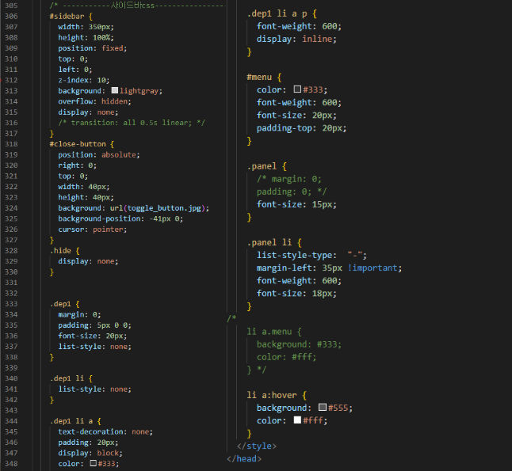
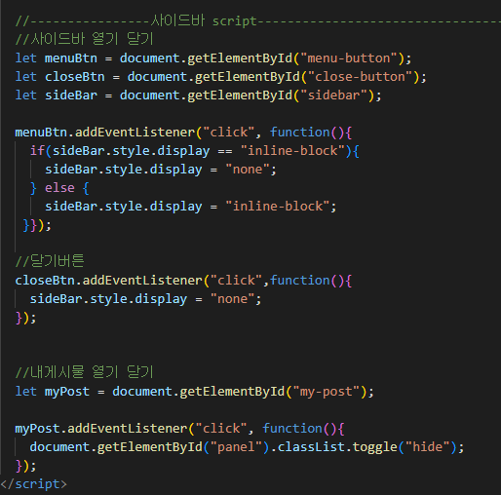
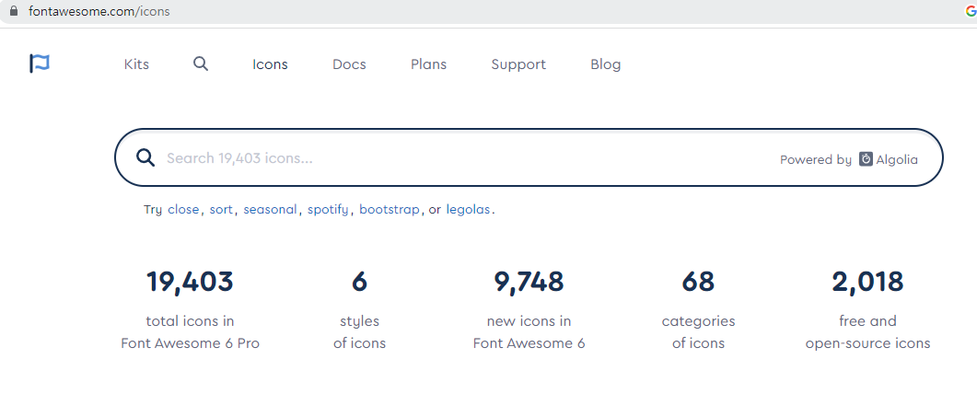
사용한 IT기술
[ 사이드바 SCRIPT ]
.addEventListener()
.classList.toggle()
아이콘
https://fontawesome.
com/icons
[ 사이드바 CSS ]

Slide 12
자체평가 및 개선사항
[ 개선 사항]
1. 업로드 버튼 클릭시, 사진 추가
2. 사진 선택하여 다운로드
3. 사진 클릭하여 새 탭에 띄우지 않고
현재 창 내부에서 확대
4. 사이드바의 메뉴 클릭시 추가 기능 설정
5. 현재 위치하고 있는 게시판 표시하기
[ 부족한 사항 ]
1. 스크롤 내린 상태에서 더보기 버튼 클릭시, 첫화면으로 올라간다.
2. 스크롤 내린 상태에서 아이디 클릭시, 환경설정 창은 뜨지만 첫화면으로 올라간다.
3. jQuery 사용시 간결한 코드 작성이 가능하지만, 지속적인 오류 발생으로 바닐라 코드만 사용하였다.

Slide 13
Thank you

